Slide 1
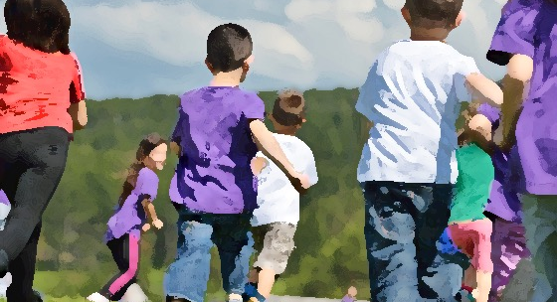
JOLASHEZI
Eskola Kirolean 6-8 urte bitarteko haurren garapen motor/kognitibo/afektibo eta sozialaren oinarriak eraikitzeko programa

Slide 2
Idazkaritza teknikoa:

Slide 3
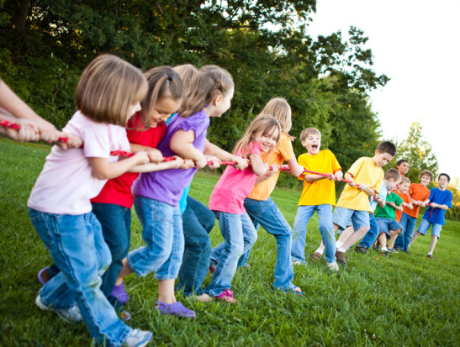
I. Helburuak
Gizartearen garapena (generoa, parte-hartzea, iritzi kritikoa…) bultzatuko duten etorkizuneko biztanleen hezkuntzan eragitea.
Haurraren heziketa integrala bultzatzea: garapen kognitiboa, motorra, afektiboa eta soziala.
Balioen hezkuntza: Aniztasunari erantzutea (kulturartekotasuna, parekidetasuna, aniztasun funtzionala).
Euskararen normalkuntzarako tresna bat gehiago izatea.
Eskola kiroleko hurrengo etapetarako ikaslea prestatzea.

Slide 4
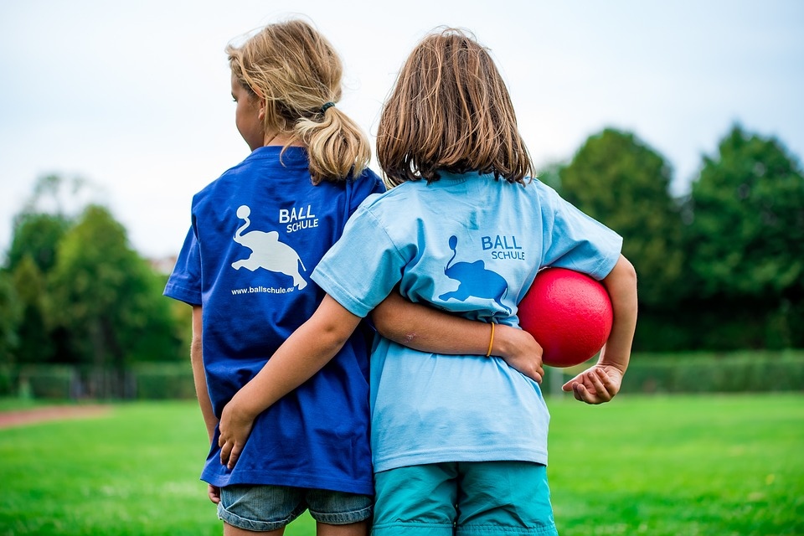
II. Bereizgarriak
Lehia egoerak daude baina ez dago lehiaketarik.
Jolasa izango da oinarria
Euskal kulturaren ezaugarritzea
Jarduera fisikoarekiko atxikimenduan indarra jarri (motibazioa).
Balio hezkuntzaren oinarriak jartzea.
Nesken garapen motorra ahalduntzea.

Slide 5
III. Proiektuaren Markoa
Paradigma hezitzaile parte-hartzailea
Eskola kirola 6-8 urte
Balio Hezkuntza
Praxiologia motorra
Konfiantzaren pedagogia
Euskal kulturaren transmisioa
Haurraren garapena
Hezkidetza

Slide 6
IV. Marko Juridikoa
14/98 legea, V titulua, I titulua, Eskola Kirola
55 art. Eskola kirola programaren helburua da “ikasleen osotasuneko eskola-heziketa osatzea”.
125/2008 legea
Aintzin-sarreran erreferentzia egiten du 4/2005 legeari, hots Emakume eta Gizonen Berdintasun legeari.
2 art. Eskola Kirola programak eskoletako Hezkuntza Proiektuetan txertatu behar dira.

Slide 7
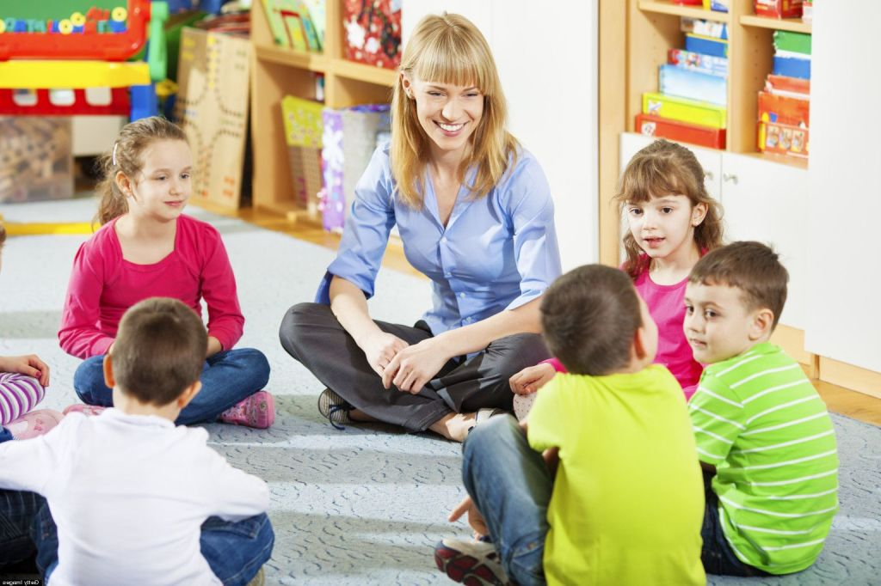
V. Marko Pedagogikoa
Paradigma Hezitzaile parte-hartzailean oinarrituta.
Eskola kirola paradigma honen baitan ulertzen dugu:
Ikaskuntza irakaskuntza prozesu jarraia eta etengabea da.
Irizpide nagusia emaitzetan baino prozesuetan dago.
Ikasleen kultura motorra eta jatorrizko giza taldearen garrantzia.
Bizipenak garrantzi berezia hartzen du. Esperimentazioa, parte-hartzea, bilaketa eta aurkikuntzak dauka garrantzia.
Eskola kirola denontzat: bakarka, bestearekin, taldearekin, hezkidetza…Eskola kirola parte hartzaile, inklusibo, kooperatibo eta berdintasunezkoa bultzatzen du.
Metodologia kualitatiboak prozesu eta ikaskuntzen hobekuntzara bideratuta daude.

Slide 8
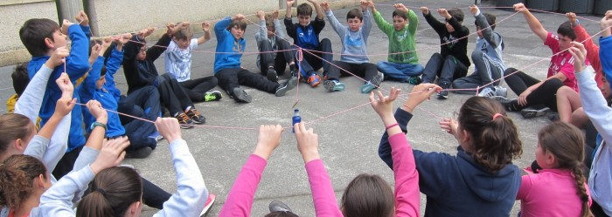
V. Marko Pedagogikoa
HAURRAREN GARAPENA
Prozesu sekuentzial eta jarraitu gisa ulertzen da, non gizakiak abilezia motor ugari eskuratzen dituzten. Mugimendu sinpleetatik, antolatu gabeetatik, abilezi motor antolatu eta konplexuetara.
Garapen motorra ez da modu isolatuan ematen, haurraren ezaugarri biologiko, testuinguru eta mugimendu aukerek baldintzatuko dute.
Portaera motorra behatuz haurraren ikaskuntza motorraren garapena antzemango dugu.
Abilezia motorrak haurren helburuak lortzeko konponbideak adierazten dituzte. Motibaturik daudenean jokabide motor berriak sortuko dituzte.

Slide 9
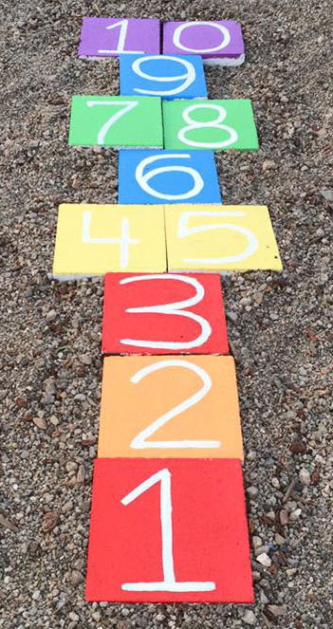
V. Marko Pedagogikoa
PRAXIOLOGIA MOTORRA
Pertsonaren osotasuna bilatzen du, honen ekintza motorra da aztergai, mugimendua ulertzeko ikuspegi kognitibista batera salto egiten du. Horrela mugitzen den haur honen hezkuntzan oinarritzen da esku-hartzea.
Guzti hau kontutan hartuta, egoera motorren antolaketa logiko bat emateko beharrizana sortzen da, programazioak ikasle zein hezitzaileentzat izaera globala eta zentzuzkoa emanez.
Horregatik ikasleak programan zehar 6 egoera motorri aurre egin beharko dio.
Bakarka ekintzak
Buruz-buruko ekintzak
Kolaborazio ekintzak
Oposizio-kolaborazio ekintzak
Ziurgabetasun (espazio ez-formalak gure kasuan) ekintzak
Adierazpen ekintzak

Slide 10
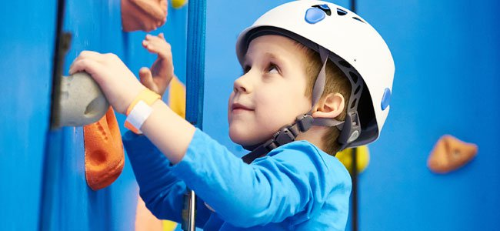
V. Marko Pedagogikoa
KULTURAREN TRANSMISIOA: JOKOA ETA JOLASA
Eskola kiroleko programen oinarrian euskal jokoak eta jolasak irakastea garrantzitsutzat jotzen dugu.
Gizartearen jokamoldeak erakusten dituztelako.
Euskal Herrian biziko diren hiritarrek, beharrezkoa izango dute hemengo ohiturez jabetzea, nahiz eta euren ezaugarri pertsonalak askotarikoak izan.
Etnomotrizitatea, ideologia bateratzaile gisa. Hezkuntza araudien gutxienekoak betetzeko, batetik norbanakoaren eskubideak gorde behar dira, eta bestetik, oinarrizko gure gizartearen ezaugarriak onartu (Etxebeste, 2006).

Slide 11
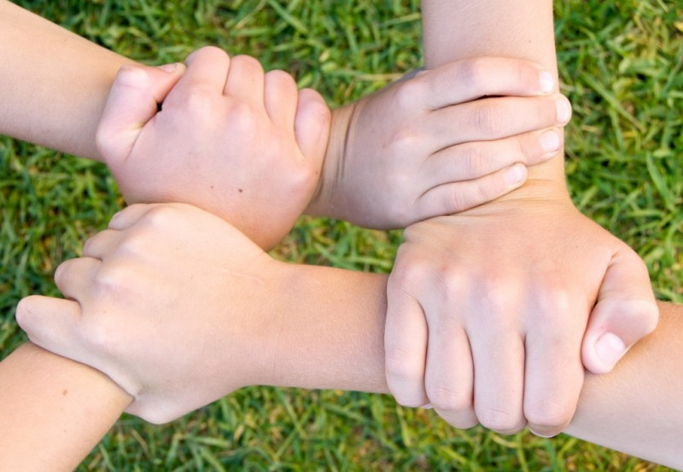
V. Marko Pedagogikoa
BALIO HEZKUNTZA
Desiragarriak diren idealak, gizarte edo kultura batean denen onespena jasotzen dutenak eta portaera zehatz bat bultzatzen dutenak.
Balioetan hezten ez bada, ez dago benetako heziketarik (Ruiz eta Cabrera, 2004)
Kirolean antolatutako jarduerek osotasunezko garapena bilatu behar dute: gorputzaren eta arimaren garapena, autoestimuarena, zentzu etiko eta morala, ardura, autonomia, hobetze sena, besteekin erlazionatzea eta denak onartzea, lankidetza eta elkarlana, arauak onartzea, ardura… Eta hori guztia giro ludiko batean gozatuz lortu behar da aldi berean (Ruiz eta Cabrera, 2004 in Zulaika, 2015).
Autoezagutza eta adierazpeneko estrategiak.
Irizpide morala garatzeko estrategiak
Gaitasun autoerregulatzaileak garatzeko estrategiak.
Ikuspegi soziala eta enpatia garatzeko estrategiak
Moralaren eremuan adierazgarriak diren gaiak aztertzeko estrategiak.

Slide 12
V. Marko Pedagogikoa
HEZKIDETZA
Hezkidetza: pertsona guztiak gizarte generoaren arabera hierarkizaturik ez dauden balio, portaera, arau, espektatiba sistema baten barnean, berdin prestatzea da.
Justizia soziala eta garapen osoaren eraginkortasuna lortzeko beharrezkoa da.
Estrategiak:
Taldekatzeak
Espazioen erabilerak
Estereotipatutako ekitaldiak
Ikasteko gaitasunaren arabera tratu desberdina ez ematea
Taldean atentzio eta eskakizun maila desberdinak ez eskeintzea
Protagonismo maila desberdinak ez ematea
Jokabide arau eta diziplina desberdinak ez lantzea
Hizkuntza egokia erabili
…

Slide 13
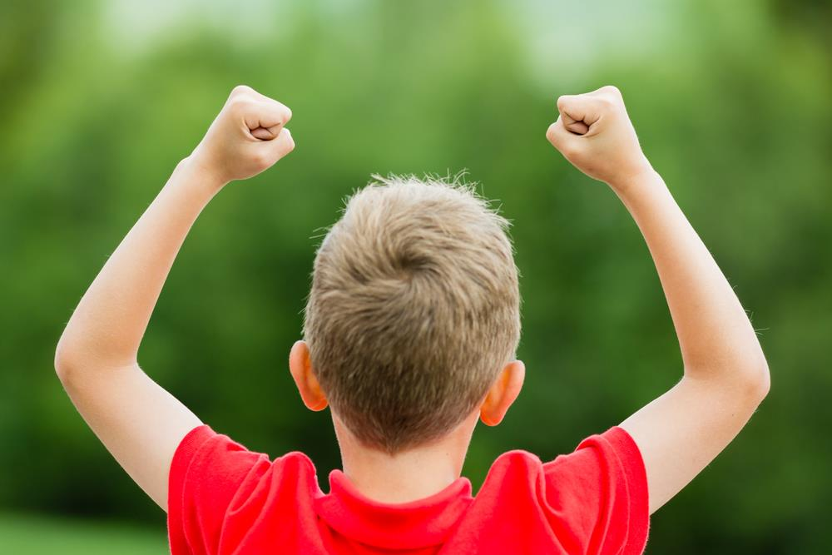
V. Marko Pedagogikoa
KONFIANTZAREN PEDAGOGIA
Pertsonari bere hezkuntza ibilbidean bere buruarengan, besteeengan eta inguruarengan konfiantza izan dezan laguntzea da.
Pertsona ulertzeko modu bat dago, norbanakoaren ikuskera zehatza.
Konfiantza hori eraikitzen laguntzeko baldintza egokiak sortzea da hezitzaileen egitekoa.
Haurren zaintza eta behaketa, gakoak izango dira.
(Antero, 2015)

Slide 14
VI. Programaren sekuentziazioa
1.urtea | Ni gu dantza |  |  | Ni, zu eta gu jokatzen eta jolasten |  |  | Gu eta zu kalean
Saioak | Urria | Azaroa | Abendua | Urtarrila | Otsaila | Martxoa | Apirila | Maiatza
1. | Kolaborazioa I | Kolaborazioa II |  | Bakarka II | Kolaborazioa IV |  | Espazio ez-formal instituzionalizatuak I | Kolaborazio-oposizioa II
2
3
4
5 | Bakarka I | Adierazpena I | Adierazpena II | Kolaborazioa III | Buruz-buru I | Kolaborazio-oposizioa I | Buruz-buru II | Espazio ez-formal instituzionalizatuak II
6
7
8
Topaketa |  |  | Zirkoa |  |  | Euskal joko eta jolasak |  | Ginkana
2.urtea | Ni gu dantza |  |  | Ni, zu eta gu jokatzen eta jolasten |  |  | Gu eta zu kalean
Saioak | Urria | Azaroa | Abendua | Urtarrila | Otsaila | Martxoa | Apirila | Maiatza
1. | Kolaborazioa V | Kolaborazioa VI |  | Bakarka IV | Kolaborazioa VIII |  | Espazio ez-formal instituzionalizatuak III | Kolaborazio-oposizioa IV
2
3
4
5 | Bakarka III | Adierazpena III | Adierazpena IV | Kolaborazioa VII | Buruz-buru III | Kolaborazio-oposizioa III | Buruz-buru IV | Espazio ez-formal instituzionalizatuak IV
6
7
8
Topaketa |  |  | Dantza |  |  | Joko moldatuak |  | Joko moldatuak: espazio publikoan

Slide 15
VI. Saioak
Sekuentzia bakoitza 4 saioz osatuta egongo da.
Saio bakoitzak 60’ iraupena izango du.
Bakarka: 4 SD (16 saio)
Buruz buruko ekintzak: 4 SD (16 saio)
Kooperaziozko ekintzak: 8 SD (32 saio)
Oposizio-kolaborazioko ekintzak: 4 SD (16 saio)
Ziurgabetasuna (Espazio ez-formal instituzionalizatuetako) ekintzak: 4 SD (16 saio)
Adierazpen ekintzak: 4 SD (16 saio)

Slide 16
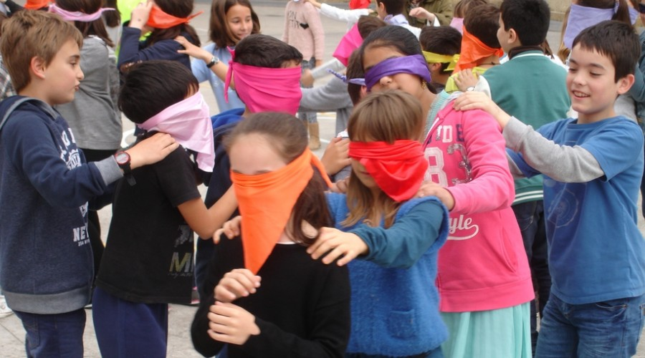
VII. Kontutan izan
Saioen egitura: topaketa unea, ezagutza eraikitzeko unea eta agurraren unea.
Jolasak: Bakarka, binaka-hirunaka, talde txikia-handia.
Metodologia askeagoak erabiliko dira.
Topaketak: Familiartekoak eta belaunaldi artekoak izango dira.
Espazio publikoa erabili. Herria bizirik. Herria ere bada agerlekua haurren garapenerako.

Slide 17
VII. Amaitzeko.
Egitasmoaren eduki guztiak gure webgunean dituzu:
TAULA, sekuentzia didaktikoena. Bertan, klikatuta beregana ditzakezu sekuentziak banan-banan.
LAGUNTZA GIDA azkar bat egitasmoa ulertzeko.
PROGRAMAZIO OSOA (295 orriko PDFa).
AURKEZPEN hau berau.

